Slide 1
Grandes Enterprises IBM Software Group
Marie Guillot Castro - REGIONS
Raphael Sanchez – PARIS/IDF

Slide 2
Notre Leitmotiv : « Réussir Ensemble »
Collaborer
Business
Partner
Gagner
Rythmer

Slide 3
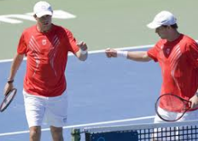
La base : « Le Collectif ! »
Apporteur d’Affaires
Intérêt Commun
Collaborer
Aide à la vente
Chacun à son poste
Business
Partner
Gagner
Rythmer
Tous unis !
Communiquer !

Slide 4
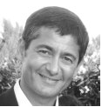
Nos pilotes en Région « Plus Proche de nos Clients »
Région Nord Est
Louis Coelho
454 Clients
AUCHAN, Decathlon, Casino,
Probtp, St Microelectronics …
Région Atlantic
Vincent Devesronnières
251 Clients
MAAF, MMA, GMF, MACIF,
MATMUT, CBP, …..
Mid Market
Olivier Duval
44000 Clients
700 Clients Top Accounts
400 MSP, 50 ISVs

Slide 5
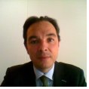
Nos 4 mousquetaires Parisiens ! « Organisés par métiers »
Banque & Assurances
CSI
Pierre Chaffardon
+110 Clients
Societe Generale, Groupama, CDC,
MASCF, SMABTP, BDF, OSEO…
Distribution, Tourisme, Transport
Stanislas Chavane
+240 Clients
Danone, PPR, Conforama, RATP
LVMH, Hermes, ACCOR, Stime…
Industrie, Auto, Electro
Défense
Bertrand Willot
+230 Clients
PSA, Renault, Dassault, Thales,
Total, Scheinder, Alcatel, Bollore…
Public, Affaires Sociales
Communication, Santé
Eryck Perez
+240 Clients
Ministères, Caisses de Retraites, SFR,
GDF, Veolia, Sanofi, Canal+…

Slide 6
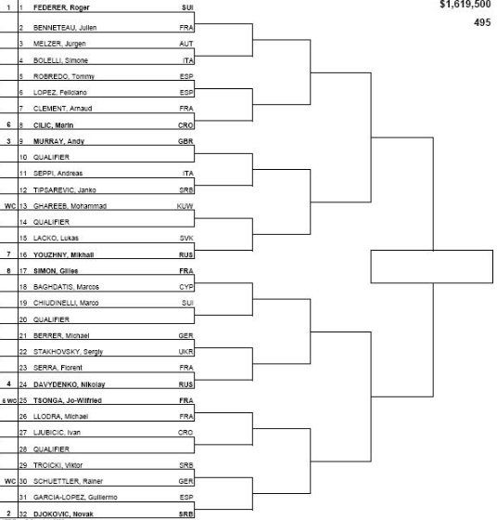
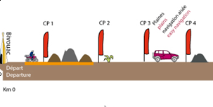
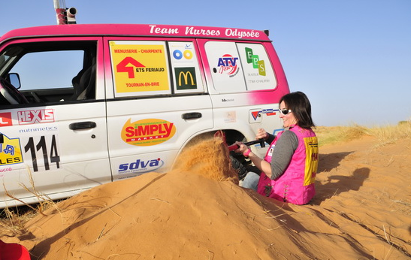
Le défi : « Garder le Rythme »
Définir un Plan
Gérer ses efforts
Collaborer
Respecter les étapes
A chacun son job
Business
Partner
Gagner
Rythmer
Demander de l’aide
Never Give-UP

Slide 7
L’objectif : « La croissance POWERED par nos BPs »
« Reference Selling »
« Large Deals »
Indirect 12%
Direct 35%
REGIONS
PARIS
Indirect 65%
Direct 88%
Accroitre l’Autonomie
Développer la Stratégie MSP
Responsable des assets IBM : la croissance par le renouvellement
« Marketer » notre partenariat
Centre de Compétences
Influence bi-latérale : meilleure sélection, moins de dispersion

Slide 8
L’état d’esprit : « GIVE 2 GET »
Collaborer
Business
Partner
Gagner
Rythmer
Davantage d’Autonomie
Apporteur d’Affaires
Reference Selling
Développement des compétences
Comprendre la cadence
Meilleure Rémunération
Plus de Marge-Avant
Lead-Passing amélioré
Fluidification des Processus
Confiance & Partage

Slide 9
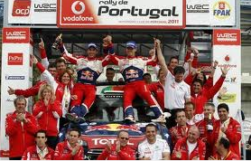
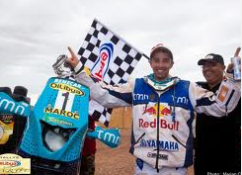
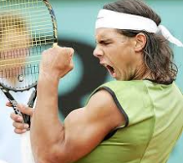
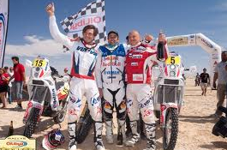
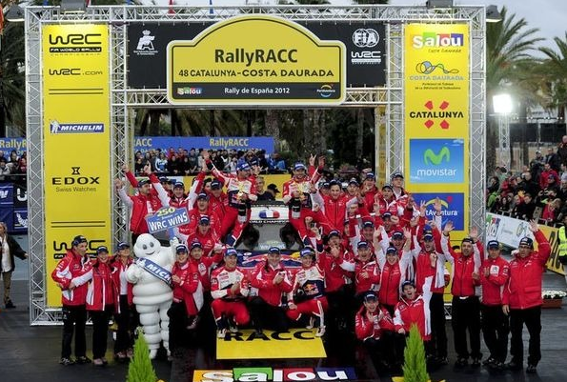
La Conclusion : « Réussir Q4 Ensemble »
Collaborer
Business
Gagner
Partner
Rythmer

